Slide 1



TELEFONO
MALDITO

Slide 2

El número de
teléfono maldito.

Slide 3
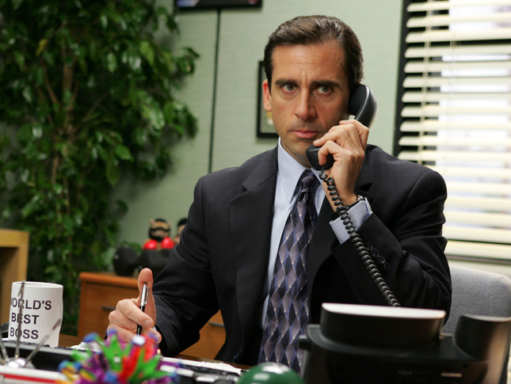

Slide 4
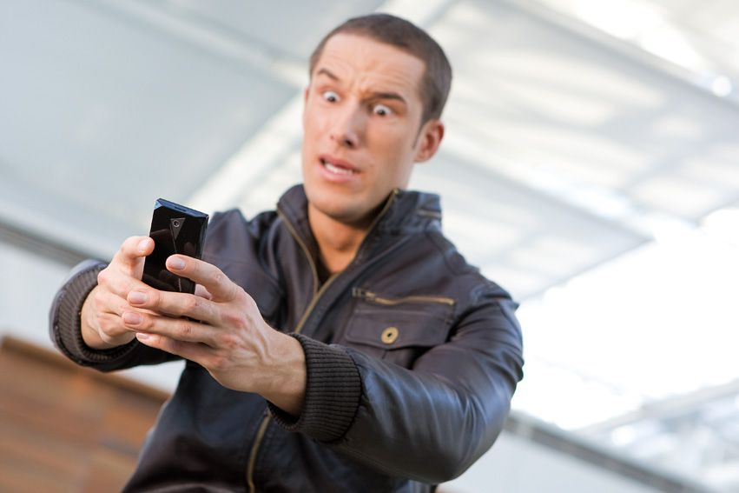

Slide 5
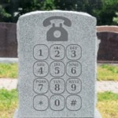

Slide 6
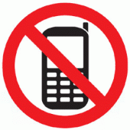
El teléfono que acaba antes con tu vida que con tu saldo.
Hay gente que pagaría por un número de teléfono extravagante o fácil de recordar, incluso los hay macabros que pagan una fortuna por un número que se rumorea esta maldito, pero cuando fallecen todos los diferentes propietarios del número en cuestión por causas no naturales, hay que empezar a pensárselo.

Slide 7
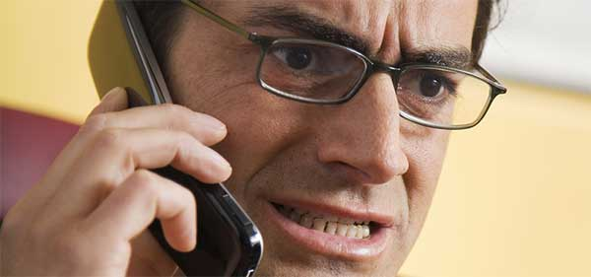

Slide 8
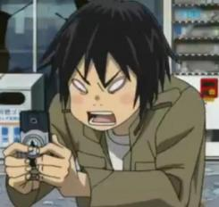

Slide 9
El número en cuestión es fácil de recordar
0888 888 888, y llamativo, algo que hizo que su primer dueño fuera el director general de la compañía telefónica Mobitel en Bulgaria, Vladimir Grashnov de 48 años y que a las pocas semanas de estrenar número fallecía “oficialmente” de cáncer, aunque hay una investigación en curso al sospecharse que en realidad fue envenenado por un rival empresarial.

Slide 10
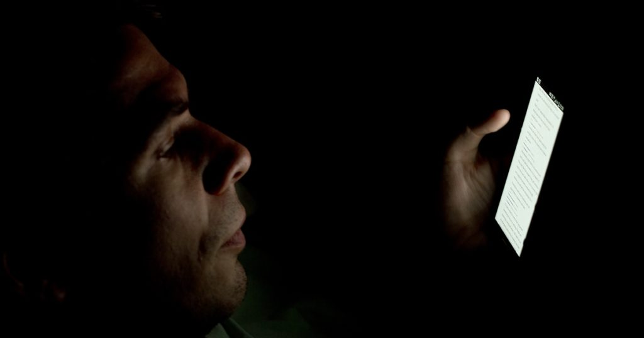

Slide 11
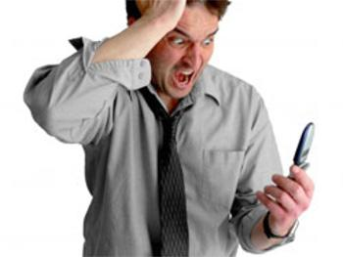

Slide 12
Al fallecer, y por lo llamativo del número, este fue a parar a Dimitrov Konstantin, un jefe mafioso búlgaro poseedor de una inmensa fortuna gracias al narcotráfico, que mientras disfrutaba de una cena en Holanda junto a una modelo, fue tiroteado por la mafia rusa falleciendo con 31 años, en un extraño despiste de su seguridad privada.

Slide 13
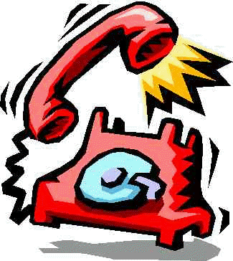

Slide 14
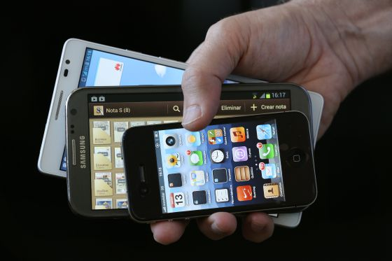

Slide 15
Y mientras el número iba forjando su leyenda, un empresario llamado Konstantin Dishliev, también dueño de fortuna de varios millones, cenaba también en un restaurante indio de Sofía cuando a la salida fue asesinado sin motivo aparente. Por supuesto también llevaba su flamante teléfono encima. Poco después se descubrió que también estaba involucrado en asuntos más bien turbios.

Slide 16
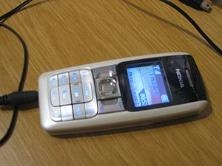

Slide 17
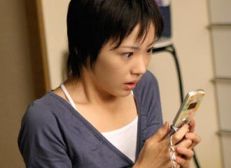

Slide 18
Anónimos pujadores intentaron conseguir el número que la policía tenía bloqueado por temas de seguridad mientras toda una leyenda urbana se creaba alrededor y de la que la prensa internacional se hizo eco. (llegó a aparecer en diarios de renombre como “Daily Mail” o “Telegraph”) , que la final los responsables de la compañía Mobitel terminaron por zanjar desactivando el número y anunciar que no estará disponible para nadie, negándose después ha hacer comentarios sobre el mismo.

Slide 19
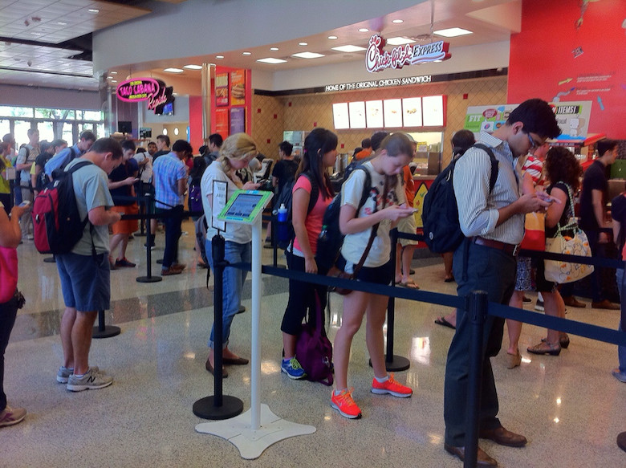

Slide 20
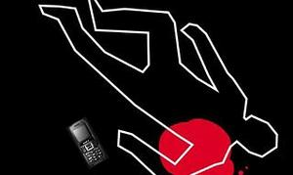

Slide 21
Es cierto que dos de estos propietarios llevaban una vida poco ordenada, y es fácil que todo sea un cúmulo de coincidencias, pero ante la duda mejor cambiar de número. Por si acaso , ¿o a ti no te importaría tenerlo?.

Slide 22
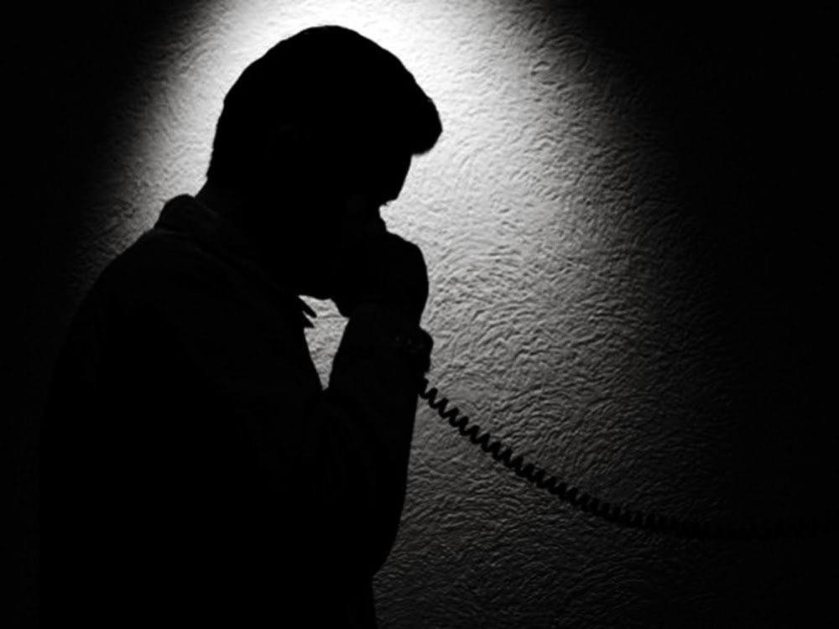

Slide 23
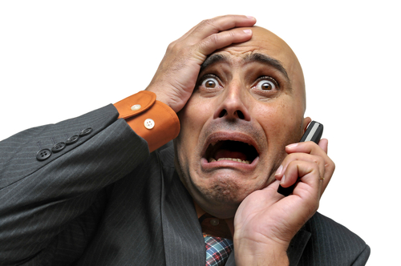

Slide 24

Hoy es domingo, 30 de octubre de 2016
Ahora mismo son las 21:09 horas.
UN FUERTE
ABRAZO,
QUE TENGAS
UN BUEN DIA

Slide 25









¿Te ha gustado?
Puedes ver más entrando
Aquí
Además puedes recibir powerpoints en tu correo electrónico suscribiéndote aquí:
Esta presentación powerpoint ha sido creada y compartida única y exclusivamente para mispps.com

